Slide 1

Notes:
Wir setzen uns als Schule für den richtigen Sonnenschutz ein und nehmen am Programm „Clever in Sonne und Schatten – Für Sportbetonte Schulen“ teil.

Slide 2
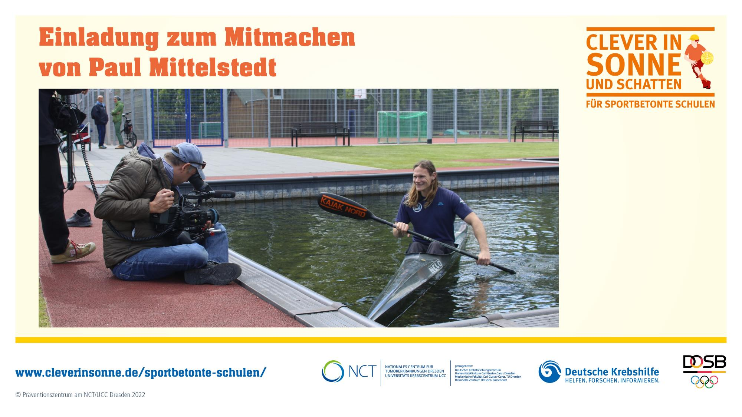
Notes:
Auch Paul Mittelstedt lädt zum Mitmachen ein, aber schauen Sie selbst: ...
Link zum Video: https://www.youtube.com/watch?v=MlkSWy11txE&feature=emb_title

Slide 3

Notes:
Warum uns Sonnenschutz wichtig ist, möchte ich Ihnen kurz erklären: In Deutschland erkranken jährlich 270.000 Menschen an Hautkrebs, davon 27.000 am besonders gefährlichen, schwarzen Hautkrebs. Und der Trend der jährlichen Neuerkrankungen an Hautkrebs ist steigend.

Slide 4
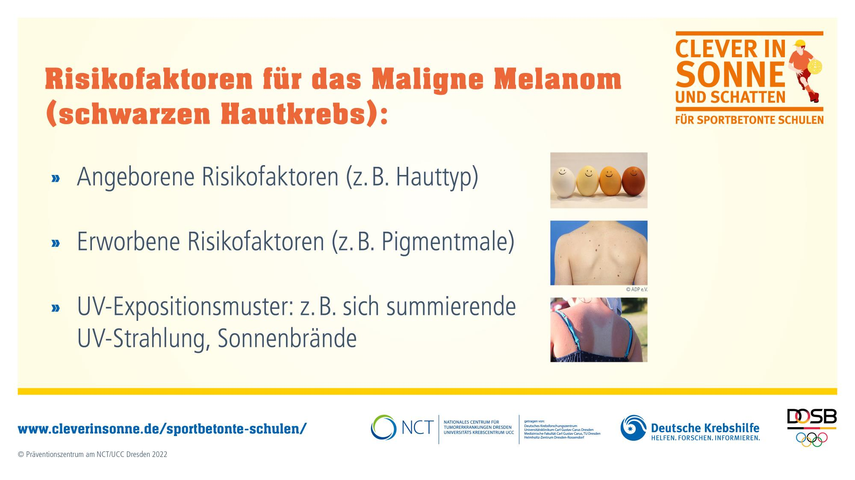
Notes:
Das Risiko für die Entstehung von Hautkrebs ist beispielsweise erhöht, wenn man hellere Haut hat oder aber auch bei vielen Pigmentmalen. Entscheidend ist auch, wie viel UV-Strahlung man in seinem Leben ausgesetzt ist, vor allem in der Kindheit und Jugend. Sonnenbrände in der Kindheit erhöhen ebenfalls das Risiko für Hautkrebs. Die Haut von Kindern ist besonders schutzbedürftig, weil sie anders als die von uns Erwachsen aufgebaut ist und so schneller langfristig geschädigt werden kann. Bis zum 12. Lebensjahr ordnet man Kindern keine Hauttypen zu. Man sagt, sie sollten so gut geschützt werden wie der hellste Hauttyp. Auch für die Jugendlichen an unserer Schule ist Sonnenschutz wichtig. Die Kinder und Jugendlichen an unserer Schule sind beim Training und in Wettkämpfen im Freien der UV-Strahlung häufig und auch oftmals für längere Zeit ausgesetzt.

Slide 5

Notes:
Mit dem richtigen Sonnenschutz kann die Haut vor krebserregender UV-Strahlung geschützt und das Risiko, an Hautkrebs zu erkranken, gesenkt werden. Richtiger Sonnenschutz ist besonders in den Monaten April bis September und ab einem mittleren UV-Index wichtig. Der UV-Index gibt die Intensität der UV-Strahlung bei uns auf der Erde an. Er kann über das Bundesamt für Strahlenschutz oder den Deutschen Wetterdienst abgerufen werden, aber auch über verschiedene Smartphone Apps.
Wenn möglich, sollte man von 11-15 Uhr die Sonne meiden ...

Slide 6

Notes:
... und sich so viel wie möglich im Schatten aufhalten. Am besten sollte im Schatten trainiert werden, etwa im Wald . Wenn nicht im Schatten trainiert werden kann, sollte die Pausen und die übrige Zeit im Schatten verbracht werden.

Slide 7

Notes:
An dritter Stelle kommt der textile Sonnenschutz: dazu gehören schulterbedeckende und möglichst lange, dichtgewebte Kleidung. Es sollten mindestens die Schultern und die Oberschenkel bedeckt sein.

Slide 8

Notes:
Weiterhin sollte eine Kopfbedeckung getragen werden, wenn möglich eine, die auch Ohren und Nacken schützt, ...

Slide 9

Notes:
... und eine Sonnenbrille, wenn möglich.

Slide 10

Notes:
Unbedeckte Hautstellen sollten mit Sonnencreme geschützt werden: dafür reichlich Sonnenschutz mit mindestens Lichtschutzfaktor 30 auftragen und nachcremen nicht vergessen. Doch das Nachcremen verlängert nicht den Schutz, sondern erhält ihn nur.

Slide 11

Notes:
Werden auch Sie Clever in Sonne und Schatten: Erinnern Sie Ihre Kinder daran, sich vor der Sonne zu schützen, auch daran, Kopfbedeckung und Sonnencreme mit zum Training und in die Schule zu nehmen. Unterstützen Sie das Tragen von schulterbedeckenden Oberteilen. Wenn Sie sehen, dass Ihre Kinder sich richtig vor der Sonne schützen, loben Sie sie. So können Sie richtiges Sonnenschutzverhalten verstärken.

Slide 12

Notes:
Und schützen Sie sich selbst im Alltag und im Urlaub vor der Sonne und seien Sie so ein Vorbild für Ihre Kinder.

Slide 13

Notes:
Sie können sich auf der Projektwebseite über Sonnenschutz und das Projekt informieren und sich unter www.cleverinsonne.de/sportbetonte-schulen/fuer-eltern/ das Video für Eltern anschauen.
Ich würde mich freuen, wenn Sie den Sonnenschutz Ihrer Kinder mit unterstützen und danke Ihnen!

